Slide 1
实验4 动态规划解决金罐游戏问题
谢弘烨 2020151036

Slide 2
问题描述
金罐游戏中有两个玩家，A和B，所有的金罐排成一排，每个罐子里都有一些金币， 玩家可以看到每个金罐中有多少硬币。A和B两个玩家交替轮流打开金罐，但是必须从一排的某一端开始挑选，玩家可以从一排罐的任一端挑选一个罐打开。 获胜者是最后拥有更多硬币的玩家。 我们是A玩家，问如何才能使A 收集的硬币数量最大。
假设 B 也是按照“最佳”策略玩，并且 A 开始游戏。
用数组模拟金罐，每次选择都仅可选择首尾元素之一

Slide 3
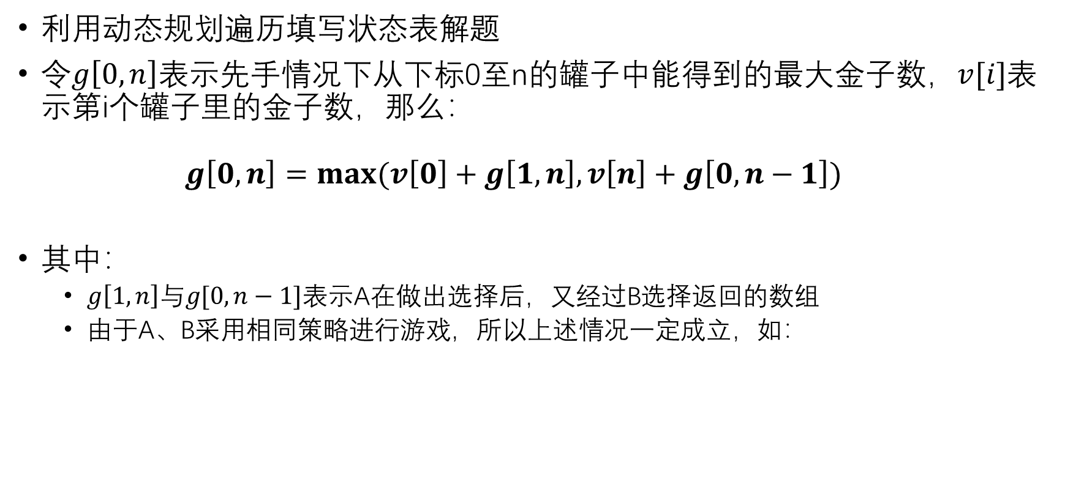



基本思路
利用动态规划遍历填写状态表解题
令$g\left[0, n\right]$表示先手情况下从下标0至n的罐子中能得到的最大金子数，$v[i]$表示第i个罐子里的金子数，那么：
$$g\left[0, n\right]=max⁡(v\left[0\right]+g\left[1,n\right], v\left[n\right]+g\left[0,n−1\right])$$
其中：
$g\left[1, n\right]与g[0, n−1]$表示A在做出选择后，又经过B选择返回的数组
由于A、B采用相同策略进行游戏，所以上述情况一定成立，如：
$$g[0, n]$$
4 | 6 | 2 | 3
4(A)
6(B)
$$v[0]$$
$$g[1, n]$$
Notes:
1

Slide 4
若要实现上述效果，不仅需要在状态表中记录先手处理当前数组能得到的最大金子数，更要记录处理过程中的第一次选择，如：
 | 4 | 6 | 2 | 3
4 | V0 4 | V1 6 | V2 6 | V3 9
6 |  | V1 6 | V1 6 | V1 8
2 |  |  | V2 2 | V3 3
3 |  |  |  | V3 3

Slide 5
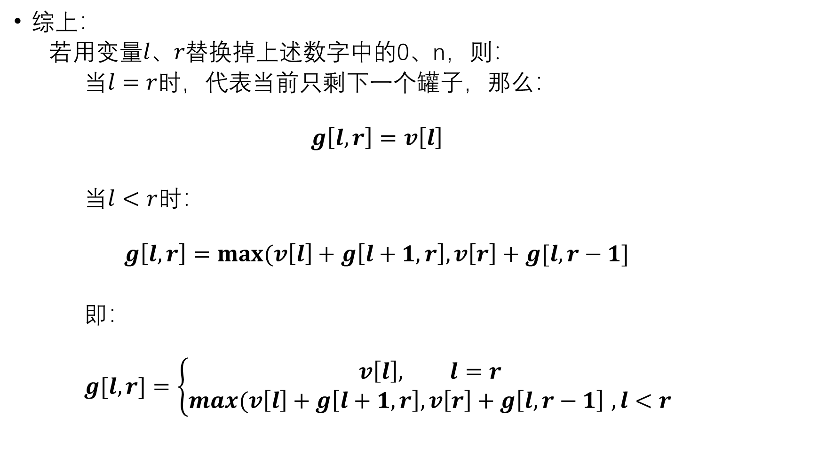
综上：
若用变量$l、r替换掉$上述数字中的0、n，则：
当$l=r$时，代表当前只剩下一个罐子，那么：
$$g\left[l,r\right]=v\left[l\right]$$
当$l<r$时：
$$g\left[l,r\right]=max⁡(v\left[l\right]+g\left[l+1, r\right], v\left[r\right]+g[l, r−1]$$
即：
$$g[l, r]=\left\{\begin{aligned}v\left[l\right], l=r \\ &max⁡(v\left[l\right]+g\left[l+1, r\right], v\left[r\right]+g\left[l, r−1\right] ,l<r\end{aligned}\right.$$

Slide 6


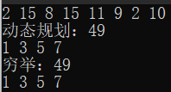
根据上述思想编程实现，对材料中的两组数据结果如下：
对于随机生成的数据，利用蛮力法验证：
可见算法基本正确

Slide 7
 | 1000 | 2000 | 3000 | 4000 | 5000 | 6000 | 7000 | 8000 | 9000 | 10000
理论 | 17.77 | 71.06 | 159.89 | 284.24 | 444.13 | 639.55 | 870.50 | 1136.98 | 1438.99 | 1776.53
实测 | 14.85 | 75.60 | 164.35 | 278.50 | 436.25 | 639.55 | 877.10 | 1154.45 | 1477.85 | 1843.80
可以看到实测数据与理论值贴合较好
时间复杂度为O(n²)
空间复杂度为O(n²)

Slide 8
优化
在填表过程中可以发现，对于当前处理的元素，最多只需要其前两行元素，如：
 | 4 | 6 | 2 | 3
4 | V0 4 | V1 6 | V2 6 | V3 9
6 |  | V1 6 | V1 6 | V1 8
2 |  |  | V2 2 | V3 3
3 |  |  |  | V3 3
在处理绿色元素时，只需要读取黄色元素中的选择信息，红色元素中的收益信息，其余信息可以舍弃。
因此，该算法过程的空间复杂度可以降低至O(n)，而时间复杂度不变。

Slide 9
 | 1000 | 2000 | 3000 | 4000 | 5000 | 6000 | 7000 | 8000 | 9000 | 10000
理论 | 14.71 | 58.83 | 132.36 | 235.30 | 367.66 | 529.43 | 720.62 | 941.22 | 1191.23 | 1470.65
实测 | 14.25 | 59.30 | 138.05 | 244.60 | 377.40 | 551.95 | 726.40 | 929.25 | 1175.55 | 1470.65
理论实测贴合较好
曲线仍符合n²形式

Slide 10
效率比较
 | 1000 | 2000 | 3000 | 4000 | 5000 | 6000 | 7000 | 8000 | 9000 | 10000
优化前 | 14.85 | 75.60 | 164.35 | 278.50 | 436.25 | 639.55 | 877.10 | 1154.45 | 1477.85 | 1843.80
优化后 | 14.25 | 59.30 | 138.05 | 244.60 | 377.40 | 551.95 | 726.40 | 929.25 | 1175.55 | 1470.65
可见尽管时间复杂度未有明显优化，算法实际效率有显著提升
主要原因：优化后的空间复杂度减少了硬件在执行算法过程中读写数据的消耗

